Slide 1
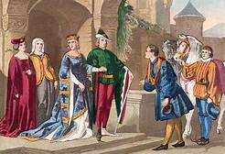
Средновековие
Обобщение

Slide 2
СРЕДНОВЕКОВИЕТО
Времева рамка | Vв.- XVв. – за Западна Европа VIII, IXв.- XVIIIв. – за България
Социална основа | Феодалното общество
Идеологическа основа | християнството
Светоглед | теоцентризъм
Авторитети | Бог, църквата
Върховна цел на човека | Спасението на душата
Нравствени ценности | Стремежът към духовното, нетленното, божественото доминира над земното, материалното, телесното.
Същност на изкуството | нормативност
Творец | Авторът е посредник на Божието слово
Преобладаващ начин на творчество | Компилация
Литература на Западноевропейското средновековие | Религиозна Светска (рицарски роман)
Старобългарска литература | Възниква на основата на византийската, подчинена на християнските идеи, разнообразни жанрови форми

Slide 3
Литературни жанрове през Българското средновековие
Поетически Ораторски Прозаически
Богослужебна поезия (химнография)
Небогослужебна поезия
Кратки поучителни разкази и басни
Документи
Агиография
Поучително слово (проповед)
Полемично слово
Житие
Похвално слово
Разказ за мощи
Апология
Изобличително слово
Кратко
Пространно

Slide 4
Периодизация на старобългарската литература
Долитературен етап – каменни надписи от прабългари и славяни, написани на гръцки или с руни;
Първи етап на старобългарската литература – от епохата на Първата българска държава – 886-1018г.;
Втори етап – литература от епохата на византийското владичество, апокрифи . 1018-1187г.;
Трети етап – литература на Второто българско царство и начало на османското владичество – 1187-нач. На XVв.;
Четвърти етап – литература от епохата на османското владичество – XV-XVIII век (1762г.)

Slide 5
Старобългарските творби
Произведение, автор, жанр | Проблеми | Конфликти | Герои | Ценности, които утвърждава
Пространно житие на св. Кирил, неизвестен автор (вероятно Кл. Охридски), житие | Животът и деянията на апостола, силата на словото, отстояването на вярата и славянската азбука | Земно-небесно, християнин-неверници, равноправието на езиците-триезичната догма | Св. Константин-Кирил Философ, родителите му, логотетът, триезичниците… | Любов към Бога, праведен живот, разпространението на християнството чрез словото, правото на славяните на език и богослужение
„Азбучна молитва“, Константин Преславски, небогослужебна поезия | Молитвата към Бог, покръстването на бълг. народ, силата на словото, което приобщава към вярата | Триезичниците и защитниците на славянската писменост | Лир. говорител – вярващ християнин и предан на делото на първоучителите | Универсални християнски ценности, самостойна култура на славянски език
„За буквите“, Черноризец Храбър, полемично слово (апология) | Правото на съществуване на славянската азбука и несъстоятелността на триезичната догма | Старобългарският автор и опонентите му, между ерудицията и невежеството | Не се изграждат художествени образи, а идеи – гръцките обвинители и ораторът | Правото на славяните на богослужение и култура на свой език

Slide 6
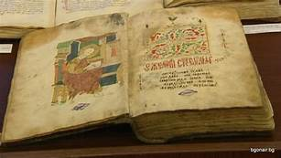
„За буквите" е:
A) похвално слово
Б) житие
B) полемично слово
Г) поучително слово
Кой сюжет НЕ е от Стария завет?
A) Тайната вечеря
Б) Сътворението на света и човека
B) Грехопадението на Адам и Ева
Г) Братоубийството на Авел от Каин

Slide 7
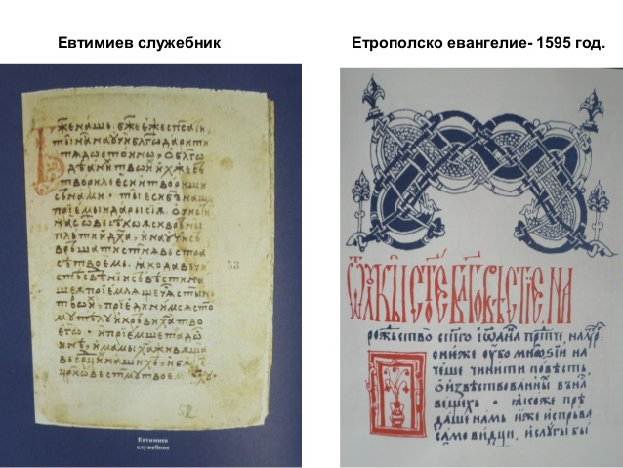
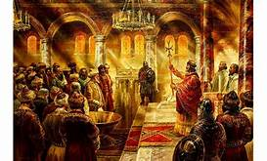
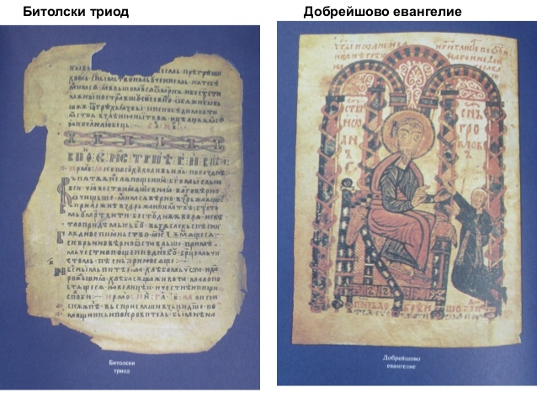
Кои са основните ценности през Средновековието?
A) Умереност, която се изразява в грижата на човека за радостите на тялото и душата му.
Б) Вяра в Бога и стремеж към спасението на душата.
B) Стремеж на човека към героични дела и подвизи, чрез които ще се превърне в пример и ще остане в паметта на поколенията.
Г) Активно участие на човека в устройството и в живота на държавата.
Българската средновековна литература НЕ е:
A) нормативна
Б) религиозна
B) модерна
Г) хилядолетна

